Slide 1
Стерник Г.М. профессор кафедры «Управление проектами и программами»
Российского экономического университета им. Г.В.Плеханова
ООО Sternik’s Consulting
www.realtymarket.ru
Анализ тенденций рынка ипотечного жилищного кредитования
(доклад на Ипотечном Форуме Всероссийского жилищного конгресса)
Санкт-Петербург, 1.10.15

Slide 2
Примечания:
2015П* - прогноз АИЖК от декабря 2014.
2015П** - прогноз «Секвойя кредит консолидейшн» от августа 2015.
2015*** - фактический объем за 8 месяцев 2015 года.

Slide 3
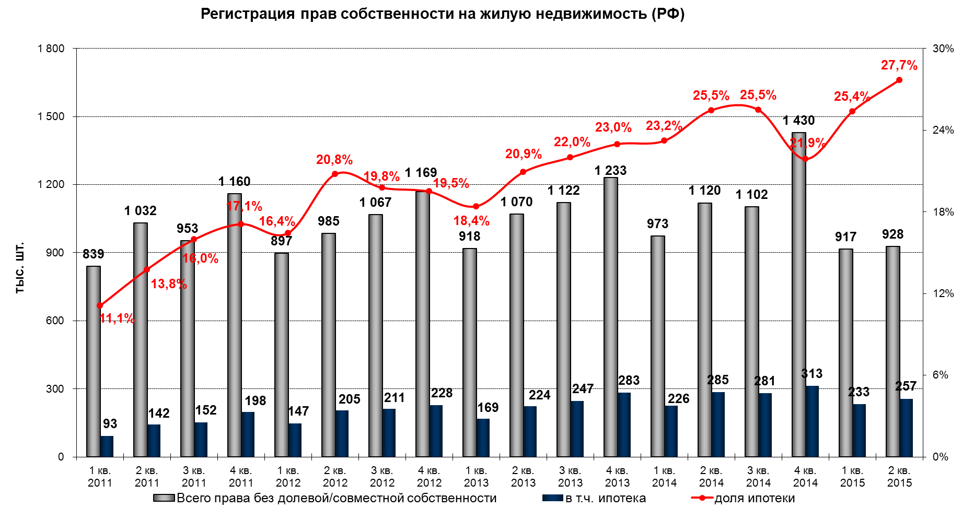
Объем поглощения ипотечных кредитов в РФ и доля ипотеки в общем объеме сделок на рынке жилья
Источник: Росреестр

Slide 4
Примечание: *Доля ипотечных сделок - с исключением сделок мены (20%).
Источник: Росреестр по Москве.

Slide 5
Источник: ЦБ РФ

Slide 6
Факторы, определяющие объем ипотечного кредитования
Объем поглощения жилья и ипотечных кредитов
Денежный объем предложения ипотечных кредитов
Объем предъявленного спроса на кредиты
Объем предъявленного спроса на жилье
Объем строительства и предложения жилья
Доступность кредита для населения
Доступность жилья для населения
Склонность населения к расходованию накоплений
Условия ипотечного кредитования
Доходы населения и их расслоение
Цены на жилье различного класса
Объем и условия фондирования системы ИЖК
Макроэкономические условия (темпы роста доходов населения, занятости, ВВП, валютный курс, цены на экспортные товары, торговый баланс, отток капитала и т.д.)

Slide 8
Спасибо за внимание!
Вопросы?
Стерник Г.М.,
+7(964)556-72-32
gm_sternik@sterno.ru
www.realtymarket.ru

